Slide 1







Slide 3


Sumário
01
Equipe
02
Conceito
03
Cenário
04
Objetivos
05
Requisitos
06
Cronograma

Slide 4
Sumário
07
Referências

Slide 5
Sumário
07
Referências

Slide 6





Slide 8





Slide 10



CONCEITO
Comunicação
Sistema de
gestão escolar
com ênfase na
divulgação
Institucional
Organização
Divulgação

Slide 11
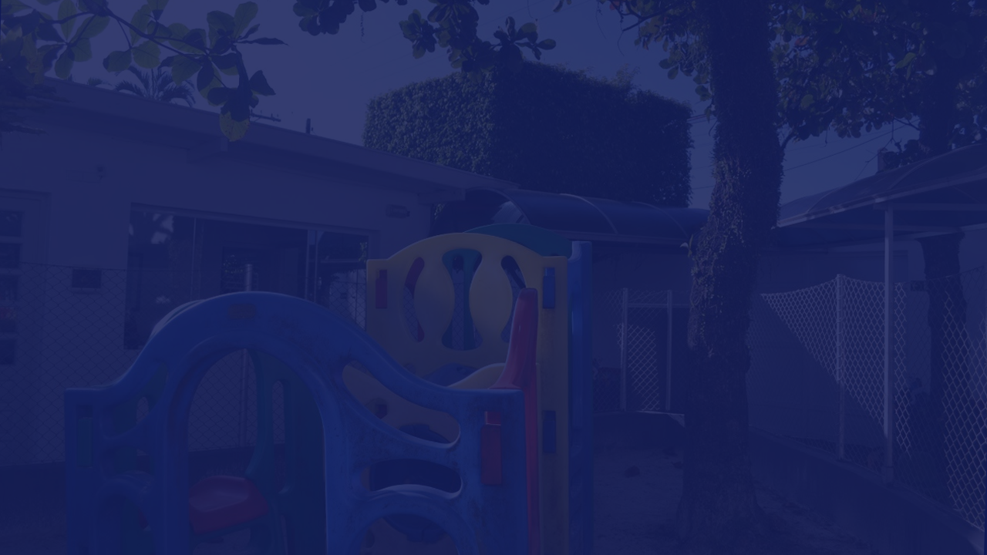

CENÁRIO
Um site institucional e um sistema de gestão escolar melhoram na captação de alunos e nos processos internos – SITE DELTA SGE

Slide 12
DADOS
IMPORTÂNCIA DE UM SITE
PARA O NEGÓCIO
Maior credibilidade
Atrai pessoas interessadas
Fortalece a imagem da empresa
Disponibiliza informações
Aumenta os clientes
Fonte: Rockcontent

Slide 13
GRÁFICOS
POPULAÇÃO COM MAIS DE 10 ANOS QUE POSSUI SMARTPHONE
PROPORÇÃO DE EMPRESAS POR RECURSOS OFERECIDOS PELO SITE
Sistema de pedidos
Não possui (25%)
Lista de preços
Info. sobre a empresa
Personalização de produtos
Suporte pós-venda
Possui (75%)
Catálogos de produtos
Fonte: IBGE
Fonte: Cetic.br

Slide 14




OBJETIVOS
Desenvolver um site institucional e otimizar o sistema vigente.
Verificar as defasagens das funções do atual sistema.
Reestruturar o sistema do Colégio 22 de Abril, sofisticando a comunicação e gestão escolar.
Identificar o público alvo que a instituição deseja atingir com o site.
Analisar o impacto de um sistema desatualizado perante as novas tecnologias.

Slide 16
Objetivos
Apresentar os Integrantes do Grupo e suas funções no projeto.
Explicar NOVAMENTE a idéia do Projeto Resumidamente junto com as propostas de solução do projeto.
Mostrar alguma parte da pesquisa para chegar no tema (com referência).
Mostrar dados (*Gráficos, Tabelas entrevista….).
Objetivo Geral e Específico.
Levantamento de Requisitos (PAW).
Cronograma de Trabalho do Projeto.
Wireframe
Mapa do Site
Mostrar o Projeto Prático Desenvolvido até o momento.
Bibliografia. (Não é para ler, apenas mostrar no final).

Slide 17
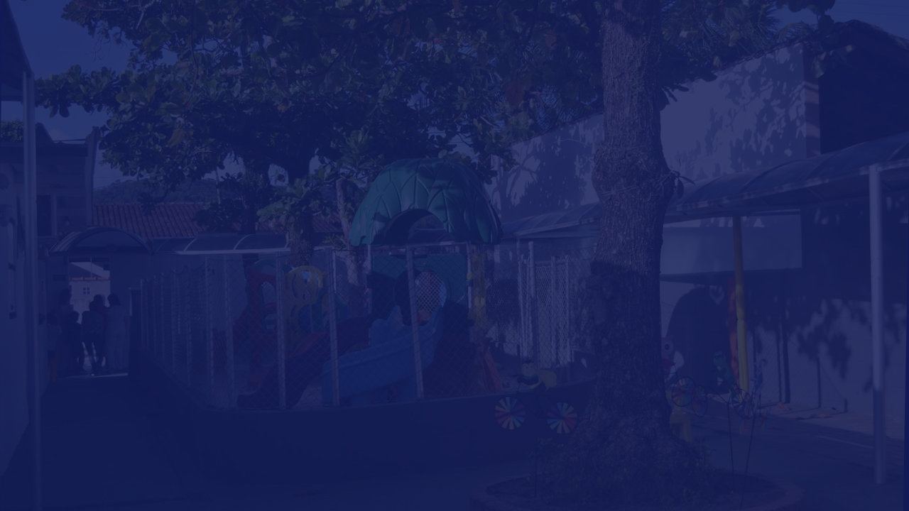


Geral
Reestruturar o sistema do Colégio 22 de abril, sofisticando a comunicação e gestão escolar.
Específico
Analisar o impacto de um sistema desatualizado perante as novas tecnologias;
Identificar o público alvo que a instituição deseja atingir com o site;
Verificar as defasagens das funções do atual sistema;
Desenvolver um site institucional e otimizar o sistema vigente;

Slide 18
Geral
Reestruturar o sistema do Colégio 22 de abril, sofisticando a comunicação e gestão escolar.
Específico
Analisar o impacto de um sistema desatualizado perante as novas tecnologias;
Identificar o público alvo que a instituição deseja atingir com o site;
Verificar as defasagens das funções do atual sistema;
Desenvolver um site institucional e otimizar o sistema vigente;

Slide 19

F01 - Registrar formulário de interesse;
F13 – Enviar recados de tarefas;
F02 – Área de acesso;
F14 – Excluir recados;
F03 – Esqueci minha senha;
F15 – Inserção de menções;
F04 – Emissão de e-mail;
F16 – Alteração de menções;
F05 – Atualizar senha;
F17 – Inserir imagens;
F06 – Novo comentário;
F18 – Deletar imagens;
F07 – Excluir coment.;
F19 – Inserir notícias;
F08 – Denunciar coment.;
F20 – Editar notícias;
F09 – Editar coment.;
F21 – Deletar notícias;
F10 – Alterar foto de perfil;
F22 – Mensagens do admin.;
F11 – Alterar senha;
F23 – Emitir recados em massas;
F12 – Enviar mensagens;
F24 – Adicionar eventos;

Slide 20
F25 – Editar eventos;
F26 – Cadastrar responsáveis;
F27 – Cadastrar alunos;
F28 – Cadastrar professores;
F29 – Consultar registros;
F30 – Novo comentário;

Slide 21
F25 – Editar eventos;
F26 – Cadastrar responsáveis;
F27 – Cadastrar alunos;
F28 – Cadastrar professores;
F29 – Consultar registros;
F30 – Novo comentário;

Slide 22
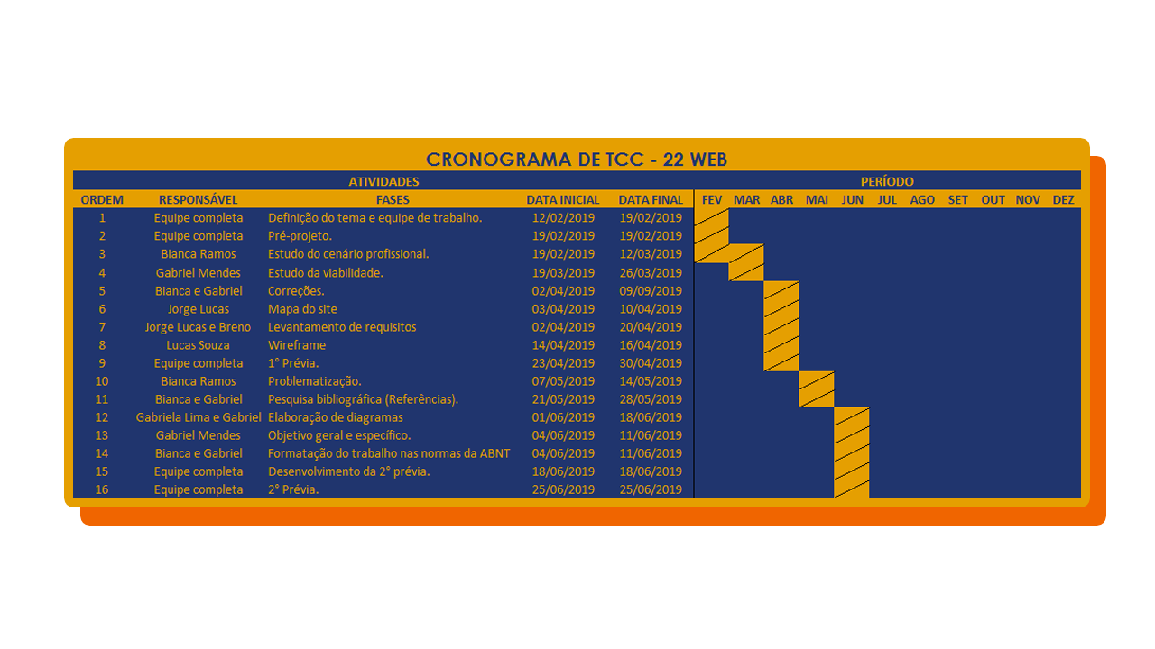


Slide 24

https://deltasge.com.br/site/sistema-de-gestao-escolar-beneficios-para-o-gestor-e-instituicao/
https://olhardigital.com.br/noticia/75-dos-brasileiros-com-mais-de-10-anos-possuem-um-celular/48255
https://www.segs.com.br/saude/130182-pesquisa-aponta-que-58-dos-brasileiros-tentam-reduzir-o-consumo-de-sal

